Slide 1
Kết nối tri thức với cuộc sống
TIẾNG VIỆT 1
GV: Hồ Thị Chín

Slide 2
Kết nối tri thức với cuộc sống
TIẾNG VIỆT 1
TIẾT 1
Bài 37: em êm im um

Slide 3
Ôn và khởi động

Slide 4
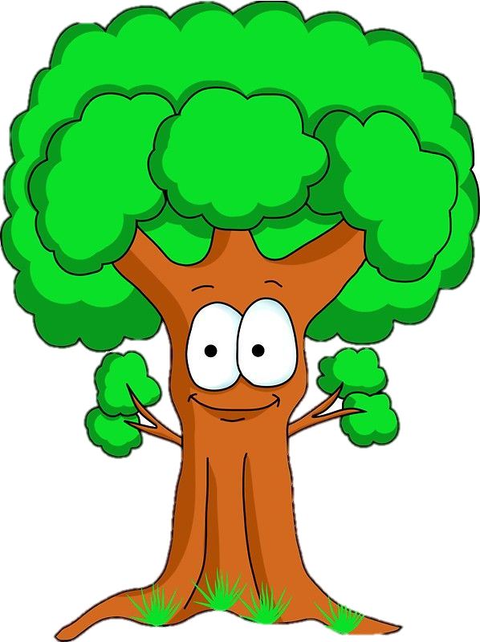
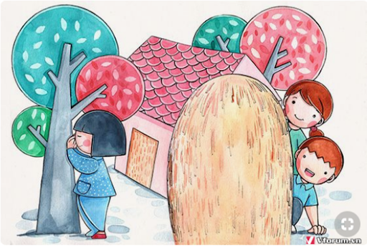
Trò chơi: Hái táo
Hôm qua, cô Mơ ở xóm Hạ đến thăm nhà Hà. Cô cho Hà giỏ cam. Hà chọn quả cam to phần bố. Mẹ khen và thơm lên má Hà.
Tìm điểm chung của âm trong ba tiếng
Khóm, tôm, bờm
Hãy đọc nào.
om ôm ơm

Slide 5
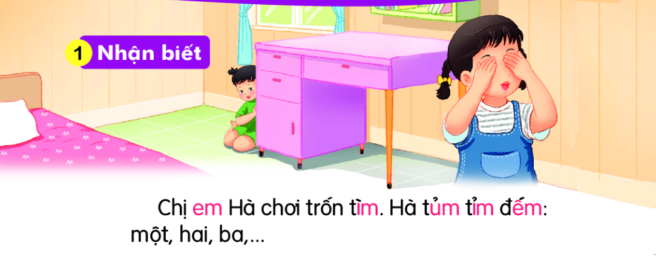
Chị em Hà chơi trốn tìm. Hà tủm tỉm đếm: một, hai, ba,…
em
tìm
tủm
tỉm
đếm

Slide 6
em
êm
im
um
đ
êm
đếm

Slide 7
ghép tiếng:
Vần-âm tiếng
em em im um

Slide 8
2
§äc
em
im
um
§äc
êm
đ
êm
đếm
êm
hẻm
kem
mềm
nếm
em
em
êm
ím
chụm
um
mỉm
tím
um
mũm
mỉm

Slide 9
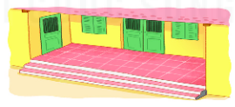
2
§äc
thềm
thềm nhà
tem thư
em
tủm tỉm
tủm
tỉm

Slide 10
3
§äc
Bµi 36: om ôm ơm
§äc
em
êm
im
um
đ
êm
đếm
hẻm
kem
mềm
nếm
mỉm
tím
chụm
mũm
tủm tỉm
tem thư
thềm nhà

Slide 11
thư gi·n nhÐ!

Slide 12
Trò chơi: Ai nhanh hơn?
e -
i -
m
m
um
êm
em
u-
m
im
ê -
m

Slide 13
Trò chơi: Ai nhanh hơn?
tem thư
tủm tỉm
thềm nhà

Slide 14
3.ViÕt
em
êm
im
um

Slide 15
3.ViÕt
thềm
tủm
tỉm
`````

Slide 16
Củng cố
Hộp quà bí mật
tủm tỉm
Tem thư
mềm
mũm

Slide 17
4. Đọc
Chim ri cần cù tìm cỏ khô về làm tổ. Đêm qua, nó bị ốm. Chim sẻ và chim sơn ca đến thăm, đem cho nó túm rơm. Chim ri cảm ơn sẻ và sơn ca.

Slide 18
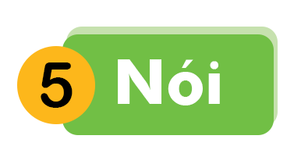
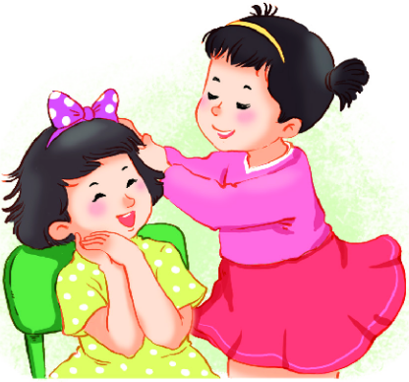
Giúp bạn

Slide 19
TiÕt häc ®Õn ®©y lµ hÕt råi.
C« xin t¹m biÖt c¸c con nhÐ.

